Slide 1
INTRODUÇÃO
A LINGUAGEM PYTHON
E CIÊNCIA DE DADOS
Márcus Vinícius
Uthant Vicentin
Wan Song Rocha
Carolina Watanabe

Slide 2
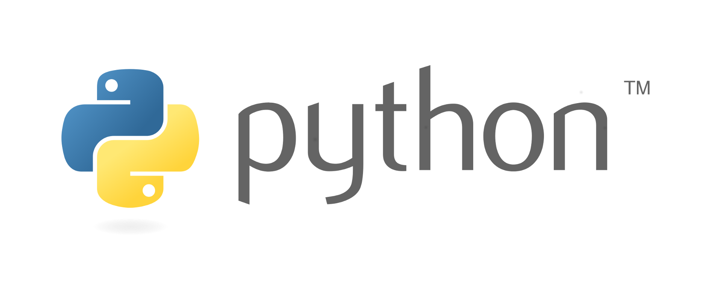

Sumário
Motivação
Apresentação do ambiente de programação
Overview Python
Introdução a Linguagem de Programação Python
Introdução ao Numpy
Introdução ao Pandas

Slide 3
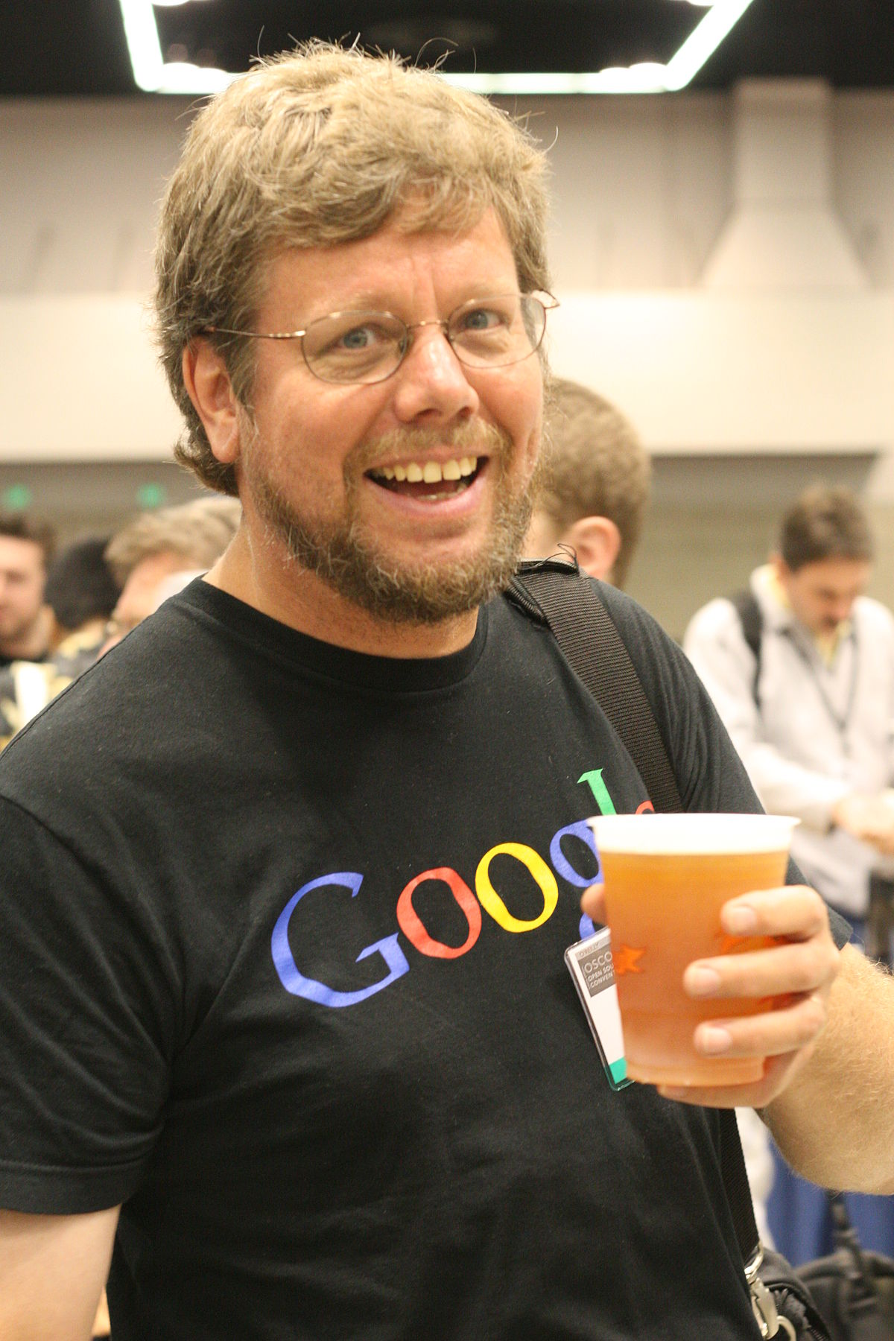
Motivação
O que é Python?
“Python é uma linguagem de altíssimo nível (VHLL - Very High Level Language), de sintaxe moderna, orientada a objetos, interpretada via bytecode, com tipagem forte (não há conversões automáticas) e dinâmica (não há declaração de variáveis e elas podem conter diferentes objetos), modular, multiplataforma, de fácil aprendizado e de implementação livre. “
GuidoVanRossum, criador do Python
Fonte: encurtador.com.br/amntM

Slide 4
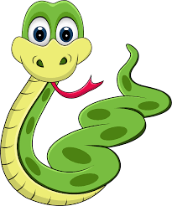
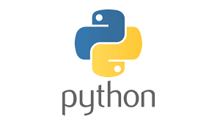
Motivação
De onde surgiu o nome?
“Do grupo inglês de humoristas "Monty Python". O uso da serpente como símbolo da linguagem se difundiu depois da publicação do ProgrammingPython da editora O'Reilly.”

Slide 5
Motivação
Desenvolvimento Web
Inteligência Artificial
Big Data
Data Science
Computação Gráfica
Popularidade

Slide 6
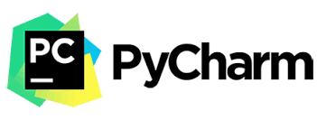


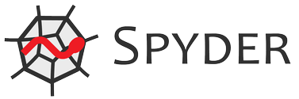
Ambiente de Programação
Temos algumas opções:

Slide 7
Hands on!

